Slide 1
Σχεδιασμός και Υλοποίηση Resource Manager για NUMA Υπολογιστικά Συστήματα
Παρουσίαση διπλωματικής εργασίας
Θεόδωρος Βακαλόπουλος
16 Ιουλίου 2020

Slide 2
Σκοπός της διπλωματικής εργασίας
Μελέτη των benchmarks της σουίτας SPEC 2017 και εκτέλεσή τους σε διάφορα σενάρια και τοπολογίες
Δημιουργία ενός μοντέλου βελτίωσης της απόδοσης των NUMA συστημάτων όταν τρέχουν ταυτόχρονα πολλές εφαρμογές
Υλοποίηση και αξιολόγηση ενός προγράμματος επιπέδου χρήστη (Resource Manager) που βασίζεται σε αυτό το μοντέλο

Slide 3
Δομή της διπλωματικής
Θεωρητικό υπόβαθρο: Μελέτη παρόμοιων εργασιών σχετικά με το πρόβλημα της βέλτιστης τοποθέτησης εφαρμογών σε NUMA σύστημα
Μεθοδολογία: Παρουσίαση του πειραματικού μηχανήματος και των δομικών στοιχείων από τα οποία αποτελείται
Κίνητρο έρευνας: Εκτέλεση πειραμάτων των εφαρμογών της σουίτας SPEC 2017 προκειμένου να ανακαλύψουμε τις συσχετίσεις μεταξύ της απόδοσής τους και των μετρικών που τις χαρακτηρίζουν
Υλοποίηση Resource Manager: Κατασκευή του μοντέλου για τη βελτίωση της απόδοσης του συστήματος και ενσωμάτωσή του στον κορμό του προγράμματος του Resource Manager
Αξιολόγηση: Σύγκριση του μοντέλου με άλλα σε διάφορα πειράματα και μέτρηση της βελτίωσης που επιτυγχάνει αναφορικά με την απόδοση του συστήματος

Slide 4
Τι είναι η NUMA αρχιτεκτονική;
Non Uniform Memory Access
Είναι ένας σχεδιασμός της μνήμης που μπορεί να εφαρμοστεί στα πολυπεπεξεργαστικά υπολογιστικά συστήματα
Στην NUMA αρχιτεκτονική ο χρόνος πρόσβασης σε κάποια τμήματα της μνήμης είναι μεγαλύτερος σε σχέση με κάποια άλλα

Slide 5
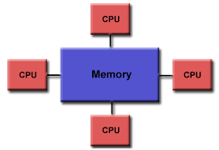
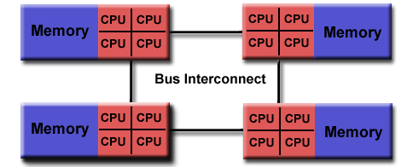
Τι είναι η NUMA αρχιτεκτονική;
Οι αρχιτεκτονικές παράλληλης πρόσβασης στη μνήμη διακρίνονται σε δύο κατηγορίες:
Διαμοιραζόμενης μνήμης Κατανεμημένης μνήμης (Shared Memory) (Distributed Memory)

Slide 6
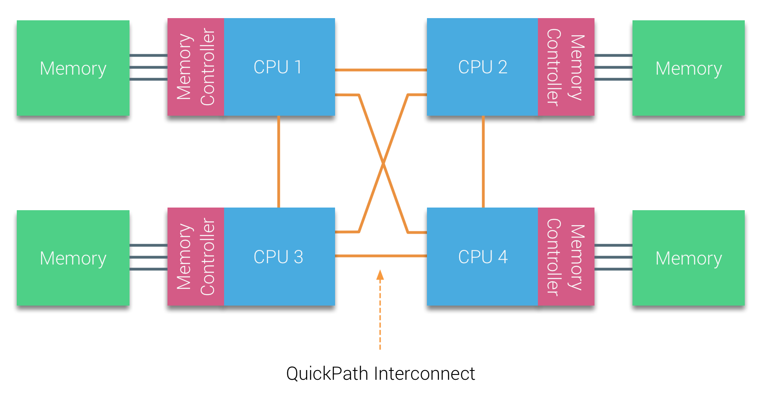
Τι είναι η NUMA αρχιτεκτονική;
Περίπτωση διαμοιραζόμενης μνήμης, φυσικά κατανεμημένης σε κόμβους
Κάθε κόμβος (NUMA node) περιέχει ένα σύνολο από επεξεργαστές (CPU), ένα ελεγκτή μνήμης (memory controller) και την τοπική του μνήμη (RAM)
Οι κόμβοι συνδέονται μεταξύ τους μέσω του δικτύου διασύνδεσης

Slide 7
NUMA αρχιτεκτονική
Πλεονεκτήματα
Αύξηση της απόδοσης λόγω υψηλότερου βαθμού παραλληλίας
Αύξηση του διαθέσιμου εύρου ζώνης της μνήμης (Bandwidth), διότι αποφεύγεται το contention της μνήμης κάθε κόμβου
Μεινονεκτήματα
Αυξημένος χρόνος προσπέλασης μιας απομακρυσμένης μνήμης από έναν επεξεργαστή (remote access latency)
Αυξημένη πολυπλοκότητα: Απαιτούνται τροποποιήσεις του πυρήνα (NUMA aware kernel) ή άλλες βελτιστοποιήσεις σε επίπεδο λογισμικού προκειμένου να αξιοποιηθεί το πλεονέκτημα της απόδοσης των NUMA συστημάτων

Slide 8
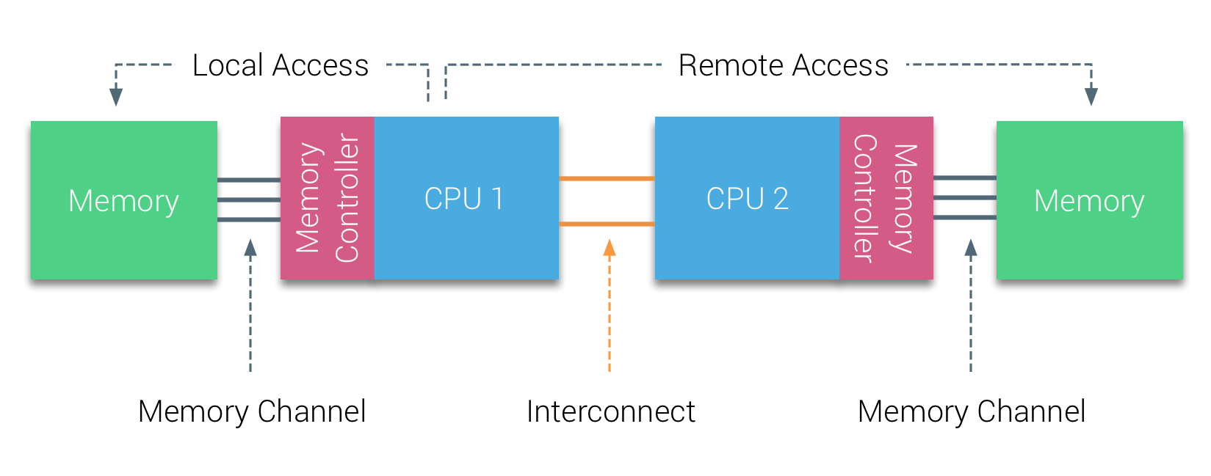
Το πρόβλημα NUMA placement
Η απόδοση των εφαρμογών επηρεάζεται την απόσταση μνήμης και επεξεργαστή
Ο χρόνος πρόσβασης σε μία απομακρυσμένη μνήμη μπορεί να είναι 2 ή 3 φορές μεγαλύτερος από το χρόνο προσπέλασης της τοπικής μνήμης

Slide 9
Το πρόβλημα NUMA placement
Διατύπωση προβλήματος: Πως πρέπει να γίνει η τοποθέτηση των εφαρμογών σε ένα NUMA σύστημα με τρόπο ώστε να επιτυγχάνεται βέλτιστη αξιοποίηση των πόρων και να τρέχουν όσο πιο αποδοτικά γίνεται;
Η τοποθέτηση εξαρτάται από:
Την ανάθεση - αντιστοίχηση των επεξεργαστών του συστήματος στις εφαρμογές που τρέχουν (CPU affinity)
Τον τρόπο τοποθέτησης των δεδομένων των εφαρμογών στις μνήμες του συστήματος (Data placement)
Στην παρούσα διπλωματική εργασία ασχολούμαστε με το πρόβλημα του Data placement θεωρώντας μια δεδομένη αρχική ανάθεση επεξεργαστών

Slide 10
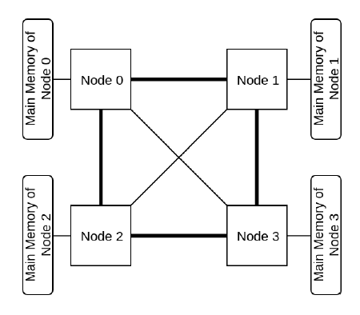
Το πειραματικό μηχάνημα Sandman
Όλα τα πειράματα της διπλωματικής εργασίας εκτελέστηκαν στο NUMA μηχάνημα Sandman του CSLab.
Αποτελείται από 4 κόμβους (NUMA nodes)
Κάθε κόμβος περιέχει 8 πυρήνες που
μπορούν να τρέξουν 2 νημάτα ο καθένας
Κάθε κόμβος περιέχει την τοπική του
μνήμη με μέγεθος ~64GB
Η Last Level Cache (LLC) είναι διαμοιραζό-
μενη μεταξύ όλων των πυρήνων κάθε κόμβου
Το δίκτυο διασύνδεσης των κόμβων περιέχει
ακμές τύπου Intel QuickPath Interconnect

Slide 11
Εργαλεία
Για την διεξαγωγή των πειραμάτων και τη συλλογή των μετρήσεων χρησιμοποιήσαμε τα παρακάτω εργαλεία:
numactl
perf
pcm-memory.x
migratepages
taskset
numa_maps Ας τα δούμε λίγο πιο αναλυτικά…

Slide 12
Εργαλεία - numactl
Αποτελεί θεμελιώδες και απαραίτητο εργαλείο για τη μελέτη NUMA συστημάτων
Οι βασικές λειτουργίες που επιτελεί είναι:
Τοποθέτηση νημάτων των εφαρμογών στους κόμβους του συστήματος
Δέσμευση μνήμης για τις εφαρμογές σε συγκεκριμένους κόμβους
Σχετικά με τη δέσμευση μνήμης υπάρχουν 2 πολιτικές:
membind: Δέσμευση μνήμης από συγκεκριμένο κόμβο
interleave: Δέσμευση μνήμης από 2 κόμβους ταυτόχρονα. Η δέσμευση πραγματοποιείται εναλλάξ στους κόμβους για κάθε νέα σελίδα.
Τοποθέτηση νημάτων + Δέσμευση μνήμης = Τοπολογία

Slide 13
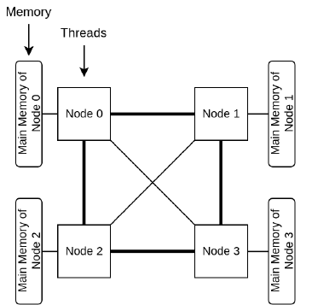
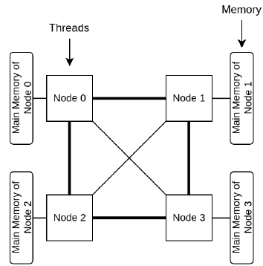
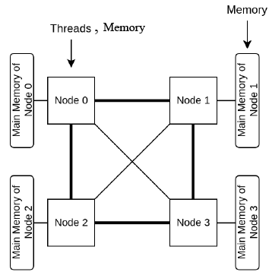
Τοπολογίες στο μηχάνημα Sandman
Με τον όρο τοπολογία αναφερόμαστε στον τρόπο χρήσης των πόρων του συστήματος από μία εφαρμογή, δηλαδή σε ποια νήματα εκτελείται και από ποιες μνήμες δεσμεύει σελίδες.
Οι τοπολογίες που ορίσαμε στο μηχάνημα Sandman είναι:
Τοπολογία 0 (local): Νήματα και μνήμη από τον ίδιο κόμβο
Τοπολογία 1 (remote): Νήματα και μνήμη από διαφορετικό κόμβο
Τοπολογία 2 (interleave): Νήματα από έναν κόμβο και μνήμη από τον ίδιο και έναν απομακρυσμένο
local
remote
interleave

Slide 14
Εργαλεία - perf
Υποστηρίζει τη συλλογή μετρήσεων κατά τη διάρκεια της εκτέλεσης των benchmarks με τη χρήση μετρητών υλικού (hardware performance counters)
Μέτρηση πλήθους εντολών (instructions), κύκλων ρολογιού (cpu-cycles), αστοχιών στην LLC (LLC-stores-misses, LLC-load-misses), αστοχιών στο TLB…
Mε βάση τις παραπάνω μετρήσεις προσδιορίζουμε κάποιες σημαντικές παραμέτρους των εφαρμογών όπως:
IPC (Instructions Per Cycle) = instructions / cycles
LLC MPKI (LLC Misses Per Kilo Instructions) = Total LLC misses / instructions * 1000
TLB MPKI (TLB Misses Per Kilo Instructions) = Total TLB misses / instructions * 1000
BW (Bandwidth) = (Total accesses in memory controller / Profiling Interval) * Block Size

Slide 15
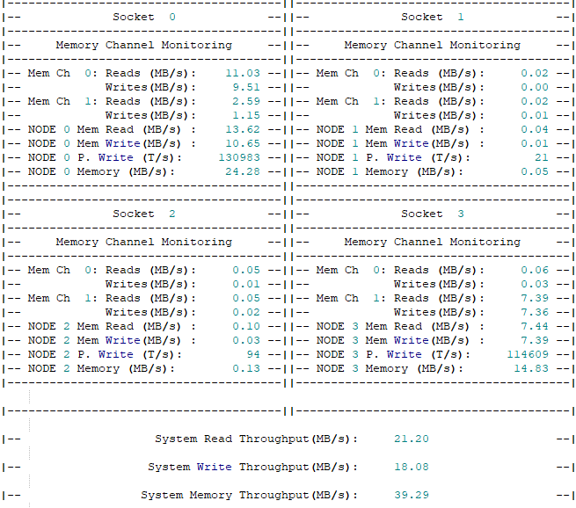
Εργαλεία – pcm-memory.x
Χρησιμοποιήθηκε ως εναλλακτικός τρόπος
υπολογισμού της χρήσης του εύρου ζώνης
της μνήμης (bandwidth)
Υπολογίζει τη ροή που διέρχεται από κάθε
κόμβο του συστήματος αλλά και συνολικά
για όλο το σύστημα (σε MB / s)
Η ροή διαχωρίζεται σε ροή ανάγνωσης
και εγγραφής

Slide 16
Εργαλεία – taskset & migratepages
Το εργαλείο taskset μας δίνει τη δυνατότητα να θέσουμε ή να ανακτήσουμε το cpu affinity μιας εφαρμογής με βάση το pid της
Επειδή θεωρούμε ότι η τοποθέτηση των νημάτων κάθε εφαρμογής είναι σταθερή το χρησιμοποιήσαμε μόνο για ανάκτηση
Το εργαλείο migratepages μας δίνει τη δυνατότητα να μεταφέρουμε τη μνήμη μιας εφαρμογής μεταξύ των κόμβων ενός NUMA συστήματος
Το χρησιμοποιήσαμε στον Resource Manager για την ικανοποίηση των αιτημάτων μεταφοράς

Slide 17
Εργαλεία – numa_maps
Τα αρχεία numa_maps μας παρέχουν πληροφορίες για την κατάσταση της μνήμης των εφαρμογών
Κατά την έναρξη της εκτέλεσης μιας εφαρμογής δημιουργείται στο path /proc/<pid>/numa_maps ένα τέτοιο αρχείο
Το αρχείο περιέχει τη στιγμιαία κατάσταση της μνήμης της εφαρμογής και ανανεώνεται συνεχώς μέχρι να ολοκληρωθεί η εκτέλεσή της
Οι πληροφορίες που μας ενδιαφέρουν και χρησιμοποιούμε στο μοντέλο του resource manager αφορούν:
Η τοποθεσία των σελίδων σε σχέση με τους κόμβους του συστήματος
Το πλήθος των σελίδων σε κάθε κόμβο του συστήματος και συνολικά

Slide 18
Τα πειράματα που εκτελέσαμε
Εκτελέσαμε πειράματα με διάφορους συνδυασμούς από τοπολογίες προκειμένου να:
Μετρήσουμε τη μεταβολή της απόδοσης των εφαρμογών όταν αλλάζει η τοπολογία
Ανακαλύψουμε συσχετίσεις μεταξύ των χαρακτηριστικών των εφαρμογών και της συμπεριφοράς τους
Στα πειράματα χρησιμοποιήσαμε τα benchmarks της σουίτας SPEC 2017
Αρχικά εκτελέσαμε καθένα από αυτά μεμονωμένα σε τοπική τοπολογία και λάβαμε μετρήσεις για τις παραμέτρους IPC, LLC MPKI, TLB MPKI και BW
Εκτελέσαμε 5 ανεξάρτητα σετ από πειράματα
Το πρώτο περιέχει μεμονωμένες εκτελέσεις των benchmarks ενώ στα υπόλοιπα έχουμε συν-εκτέλεση με στιγμιότυπα του stress-ng
Το stress-ng είναι εργαλείο που έχει σχεδιαστεί για να καταναλώνει μεγάλο ποσοστό του bandwidth της μνήμης

Slide 19
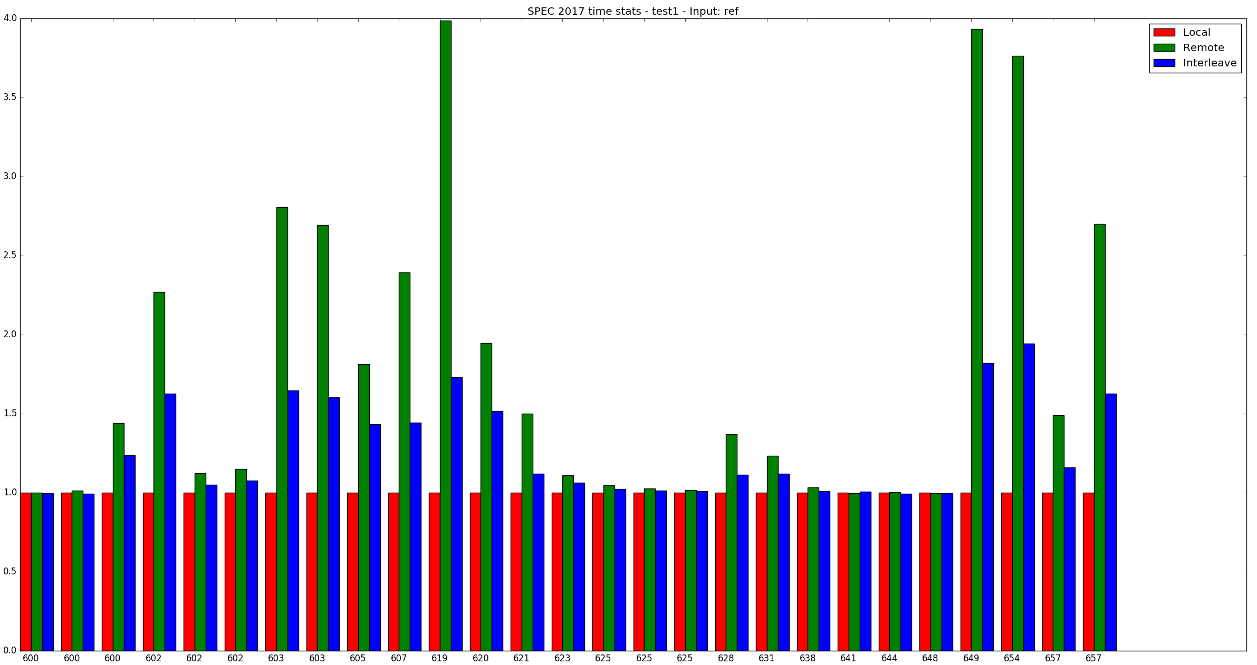
Scenario 1 – Μεμονωμένη εκτέλεση
Τοπολογίες local, remote,
interleave
Δεν επηρεάζονται όλα τα
benchmarks με τον ίδιο
τρόπο
Κάποια έχουν ίδια απόδοση
σε όλες τις τοπολογίες
Άλλα επιβραδύνονται έως 3
φορές στη remote
τοπολογία και έως 1 φορά
στην interleave

Slide 20
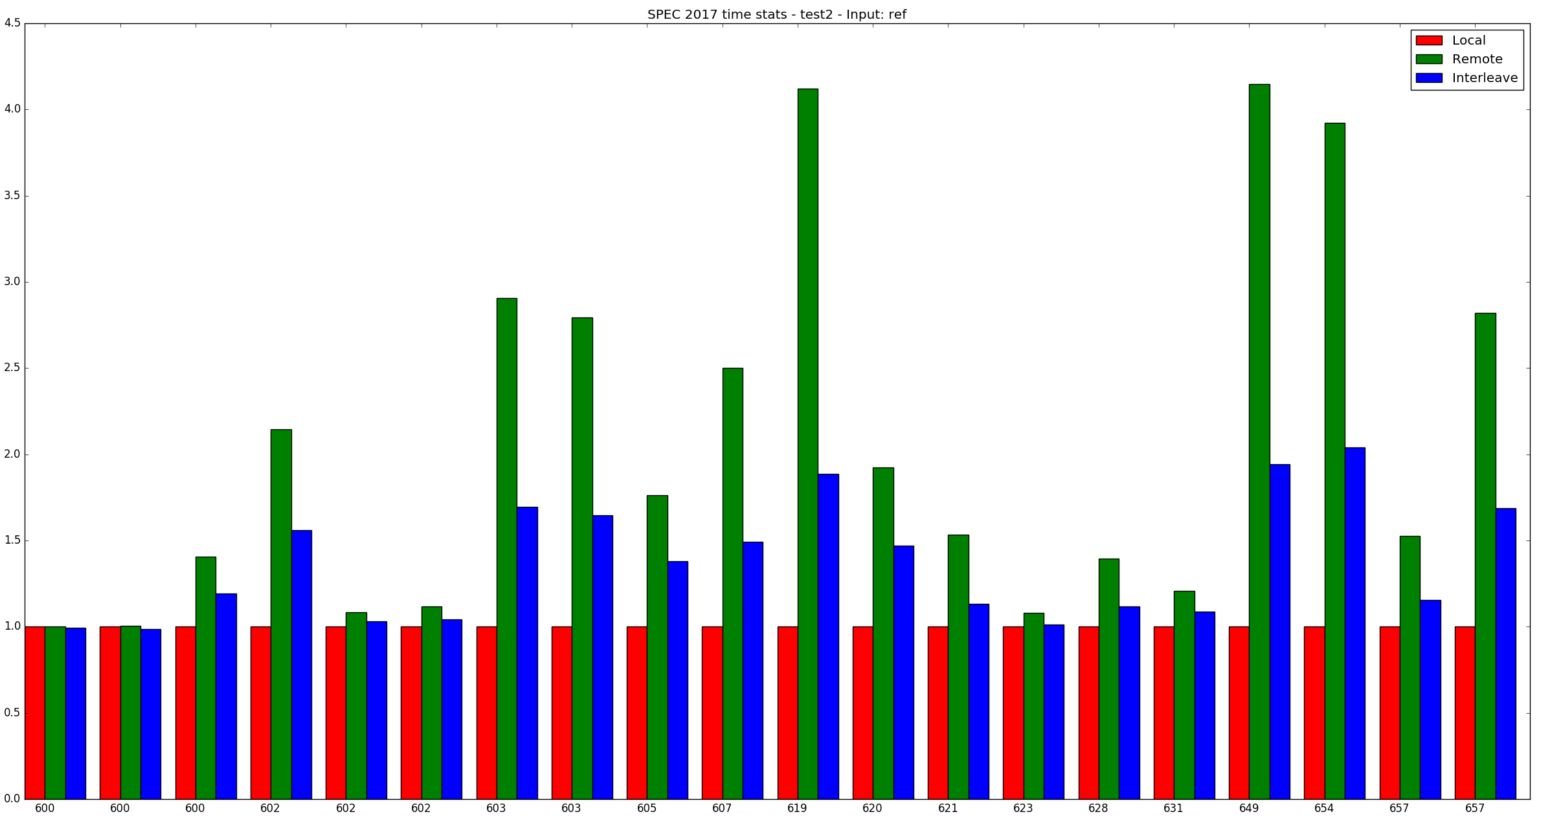
Scenario 2 – Συν-εκτέλεση με 1 στιγμιότυπο του stress-ng στον απομακρυσμένο κόμβο
Τα benchmarks εκτελούνται
με cpu από τον κόμβο 0 και
μνήμη στο κόμβο 1 (remote
και interleave)
To stress-ng εκτελείται
τοπικά στον κόμβο 1
Πολύ μικρές διαφορές στην
απόδοση έως 4-5%

Slide 21
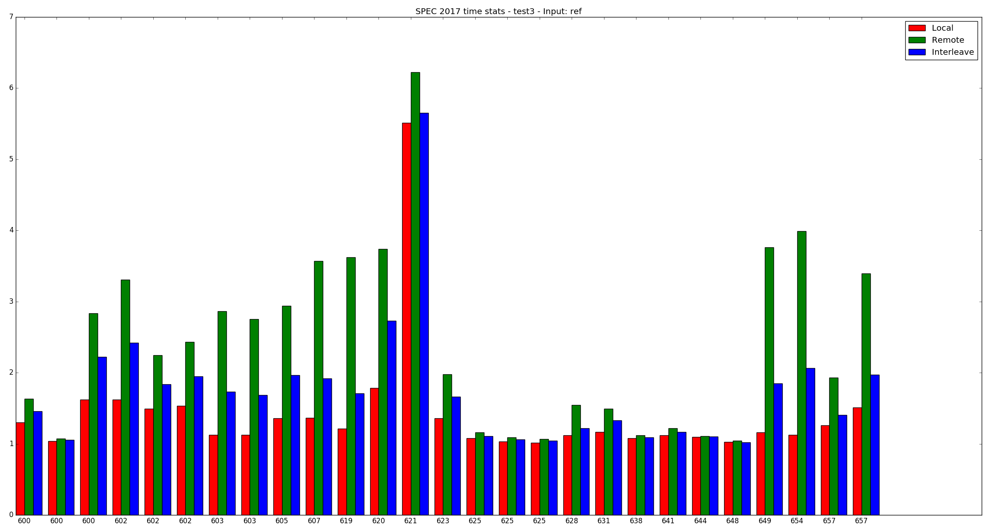
Scenario 3 – Συν-εκτέλεση με 1 στιγμιότυπο του stress-ng στον τοπικό κόμβο
Τα benchmarks εκτελούνται
με cpu από τον κόμβο 0 και
μνήμη στους κόμβους 0 και 1
σε όλες τις τοπολογίες
To stress-ng εκτελείται
τοπικά στον κόμβο 0
Η ταχύτητα εκτέλεσης όλων
των εφαρμογών στην τοπική
τοπολογία μειώνεται έως και
4.5 φορές σε σχέση με το
Scenario 1

Slide 22
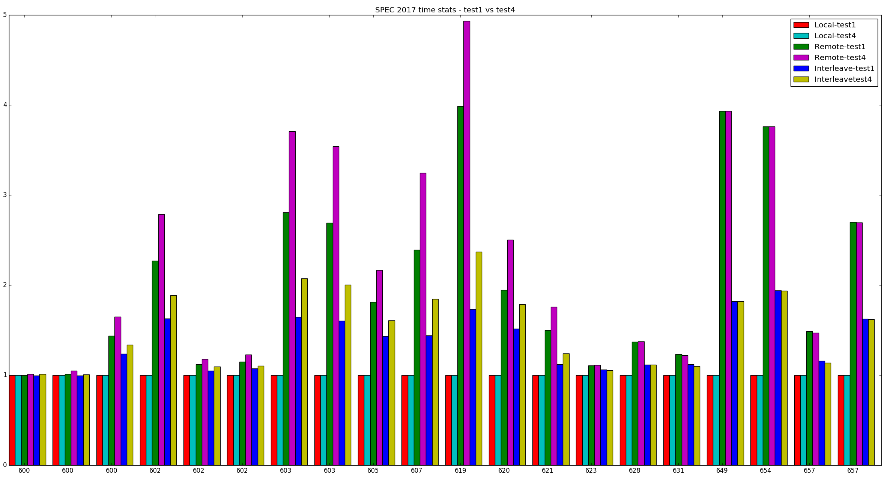
Scenario 4 – Συν-εκτέλεση με 10 στιγμιότυπα του stress-ng στον απομακρυσμένο κόμβο
Όπως στο Scenario 2 αλλά
τώρα τρέχουν 10 στιγμιότυπα
του stress-ng τοπικά στον
κόμβο 1
Τα benchmarks επιβραδύνο-
νται στις τοπολογίες remote
και interleave σε σχέση με το
Scenario 2

Slide 23
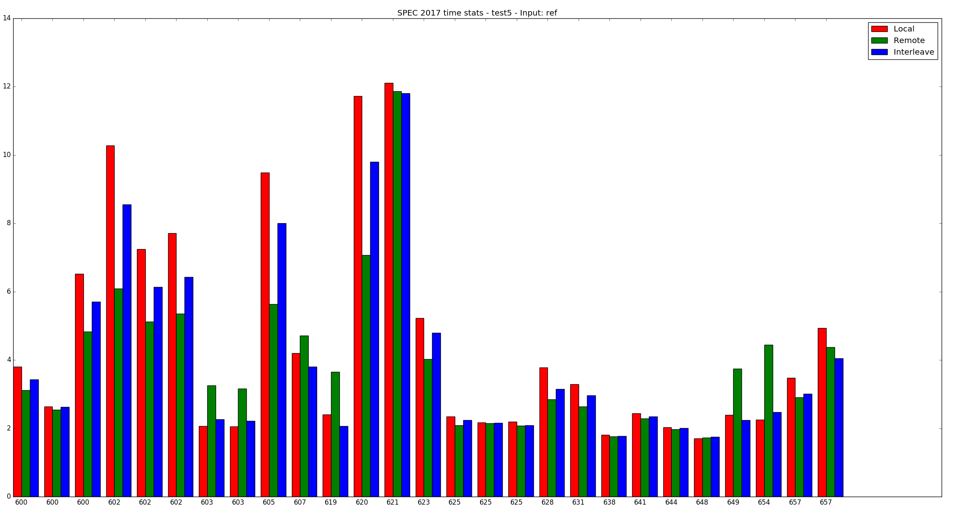
Scenario 5 – Συν-εκτέλεση με 10 στιγμιότυπα του stress-ng στον τοπικό κόμβο
Όπως στο Scenario 3 αλλά
τρέχουν 10 στιγμιότυπα του
stress-ng στον κόμβο 0
Πόλύ μεγάλες διαφορές στην
απόδοση της τοπικής
τοπολογίας: έως 12 φορές
πιο αργή σε σχέση με το
Scenario 1
Η local τοπολογία γίνεται
η πιο αργή σε σχέση με τις
remote και interleave

Slide 24
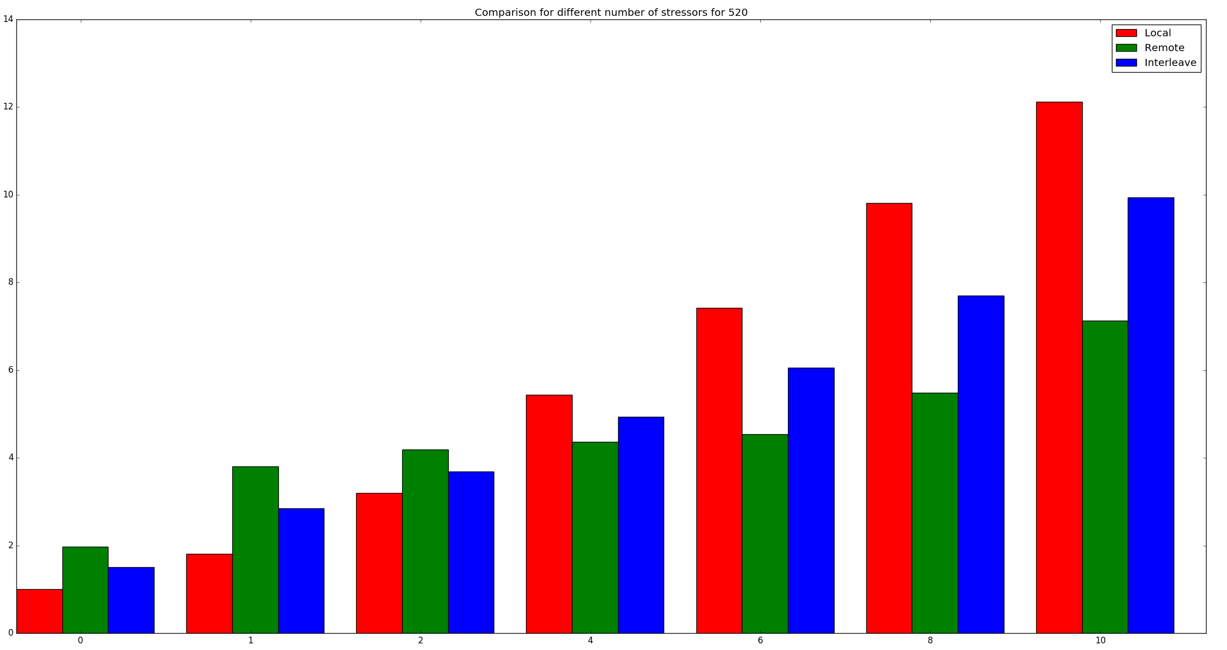
Stress Effect
Το φαινόμενο κατά το οποίο η
local τοπολογία γίνεται πιο
αργή από τις μη τοπικές
Έρχεται σε αντίθεση με την
καθιερωμένη αντίληψη
Για να το μελετήσουμε επανα-
λάβαμε την τοπολογία του
Scenario 5 για μεταβλητό
αριθμό στιγμιότύπων stress-ng
Παρατηρούμε ότι το φαινόμενο
εμφανίζεται από 4 στιγμιότυπα
και πάνω

Slide 25
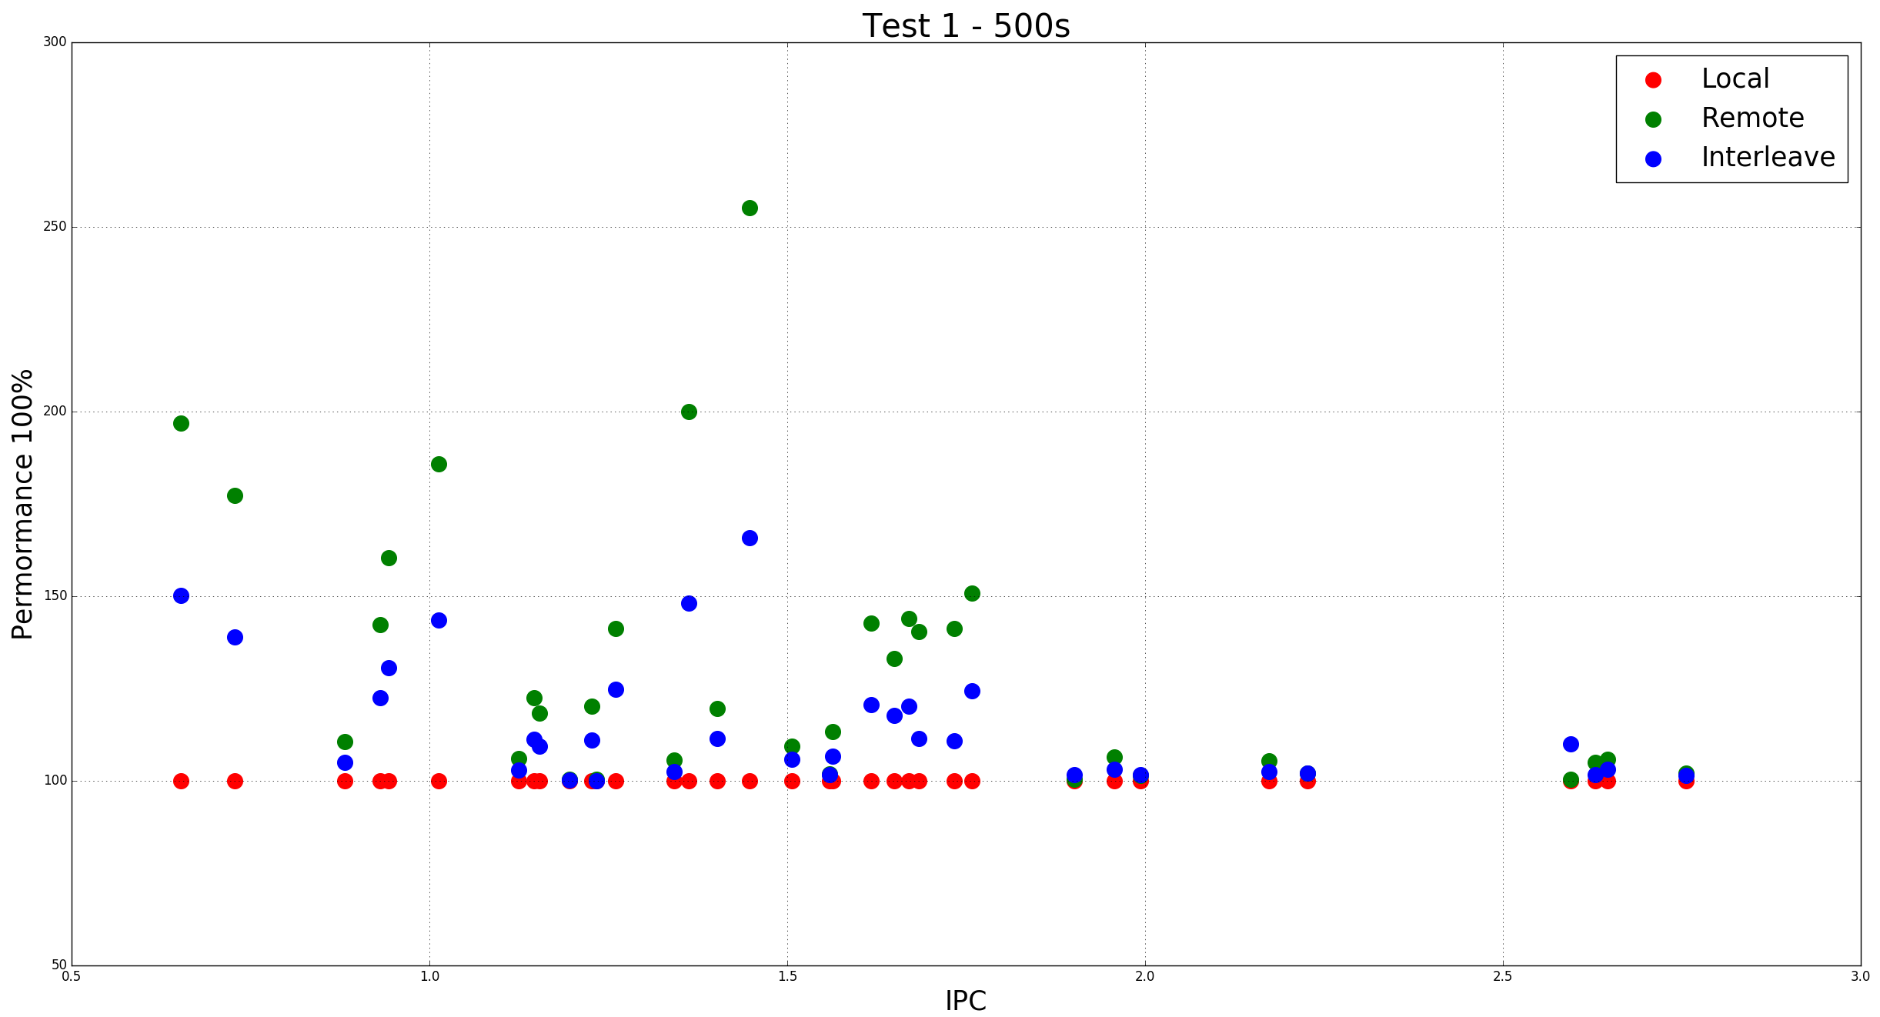
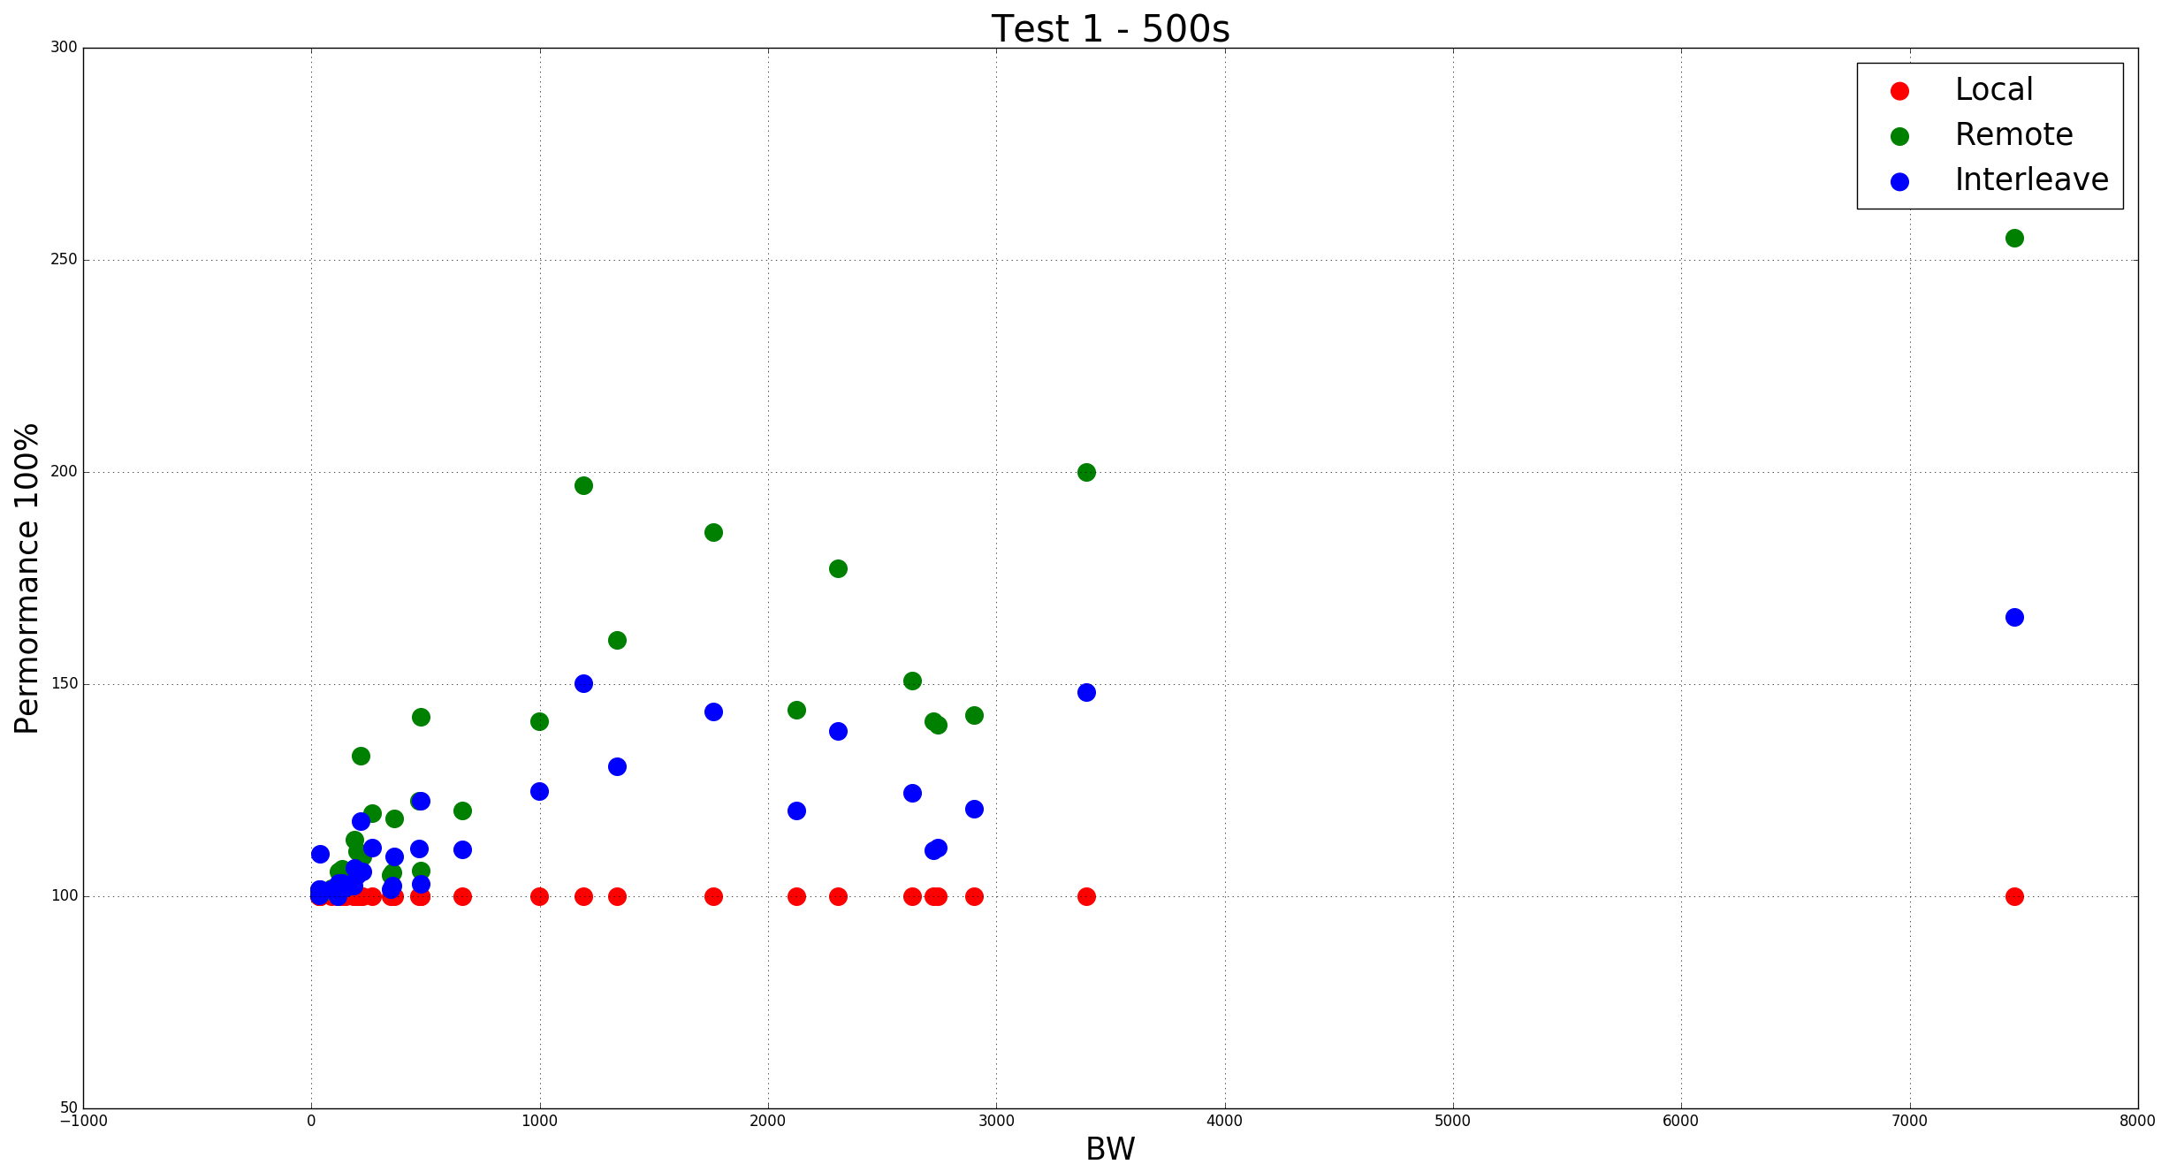
Συσχέτιση απόδοσης – performance counters
Όσο μικραίνει το IPC η επίδραση της
τοπολογίας μεγαλώνει (όχι γραμμικά)
Η επίδραση του BW στην απόδοση
ακολουθεί προσεγγιστικά λογαρι-
θμική συνάρτηση
Όσο μικρότερη είναι η χρήση του BW
από μία εφαρμογή τόσο λιγότερο
επηρεάζεται από την αλλαγή τοπολογίας
Αυτή η παρατήρηση έπαιξε κυρίαρχο
ρόλο στην κατασκευή του μοντέλου του
resource manager
IPC
BW

Slide 26
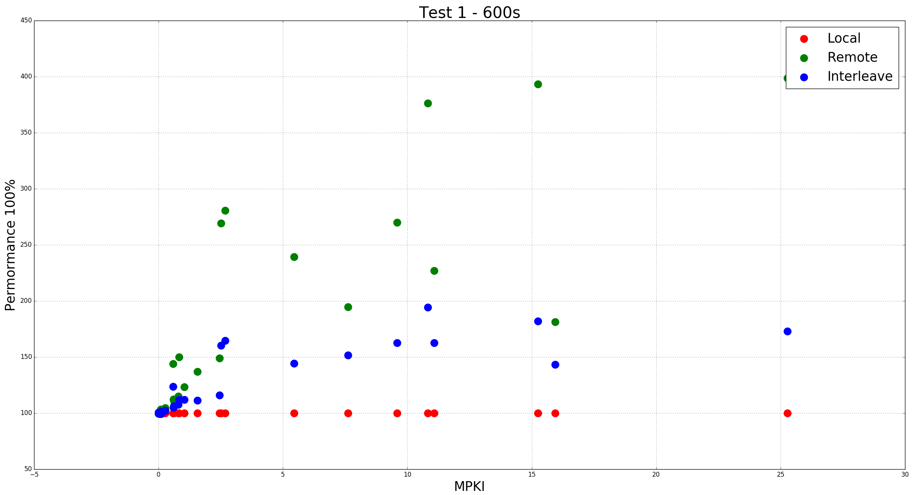
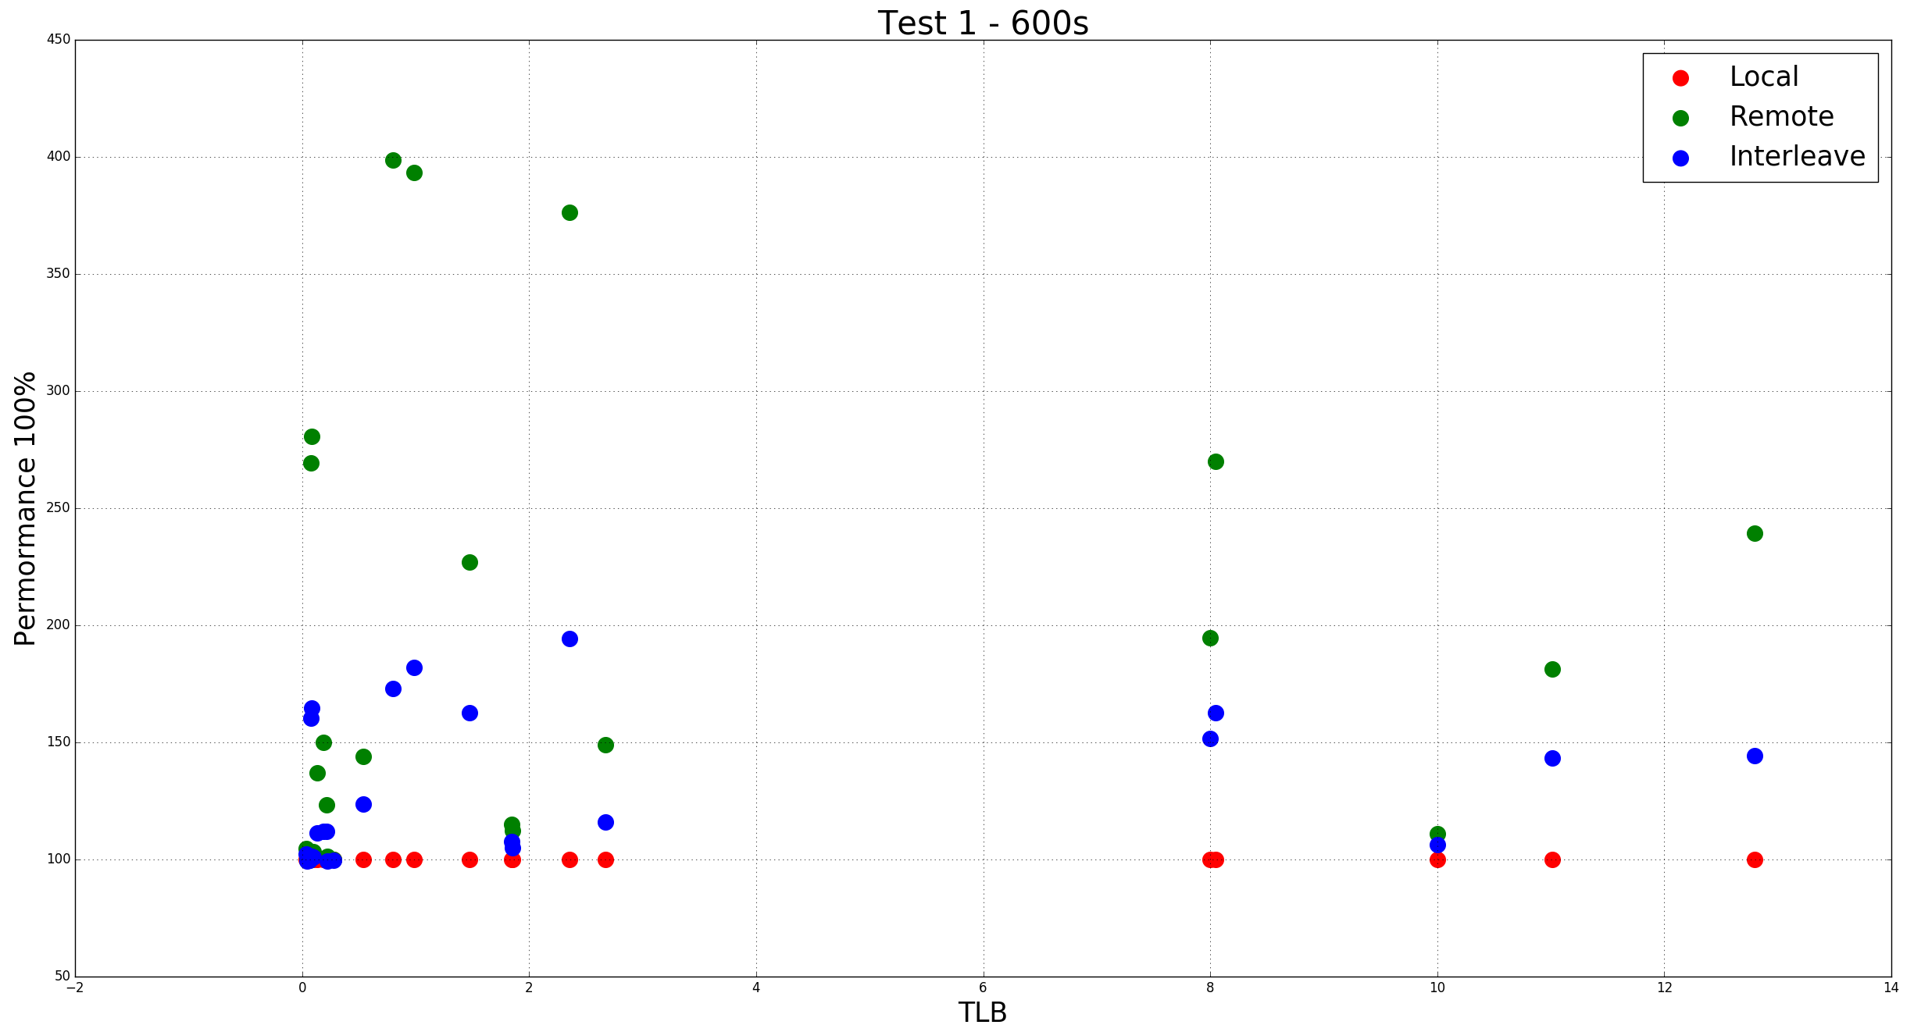
Συσχέτιση απόδοσης – performance counters
Η παράμετρος MPKI είναι αντίστοιχη
με το BW, συνδέεται δηλαδή με λογα-
ριθμική συνάρτηση με την απόδοση
Όσο αυξάνεται το MPKI σημαίνει ότι
η εφαρμογή εξαρτάται πολύ από τη
μνήμη
Επομένως οι τοπολογίες remote και
interleave που αυξάνουν το χρόνο
προσπέλασης επηρεάζουν αρνητικά
την απόδοση της
MPKI
TLB MPKI

Slide 27
Προς την κατασκευή του Resource Manager…
Εκτελέσαμε κάποια στατικά πειράματα συν-εκτέλεσης εφαρμογών στο σύστημα
Στατικά διότι δεν αλλάζει η τοπολογία των εφαρμογών κατά τη διάρκεια της εκτέλεσής τους
8 εφαρμογές
Οι 4 πρώτες είναι αυτές που επηρεάζονται λιγότερο από την τοπολογία, οι 4 τελευταίες αυτές που επηρεάζονται περισσότερο
Εκτελέσαμε 6 διαφορετικά σενάρια:
Εκτέλεση όλων των εφαρμογών τοπικά στον κόμβο 0
Εκτέλεση των 4 τελευταίων τοπικά και των 4 πρώτων με μνήμη από τον κόμβο 1
Εκτέλεση των 4 πρώτων τοπικά και των 4 τελευταίων με μνήμη από τον κόμβο 1
Τα υπόλοιπα 3 αντίστοιχα με τα παραπάνω αλλά με συν-εκτέλεση 8 στιγμιοτύπων του
stress-ng στον τοπικό κόμβο

Slide 28
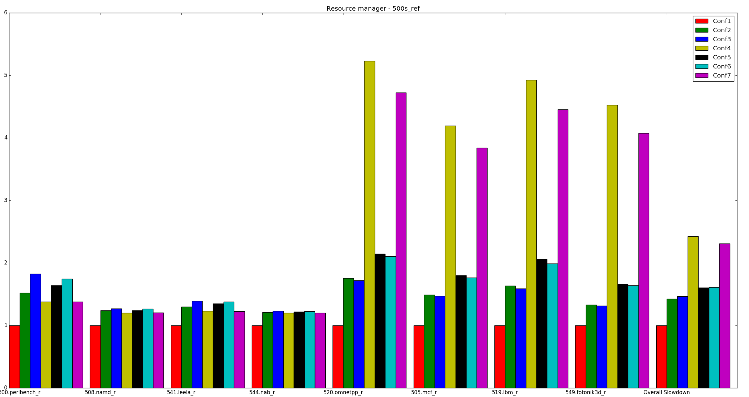
Πρώτο στατικό πείραμα
Η τελευταία στήλη μας
δείχνει την απόδοση του
συστήματος σε κάθε
τοπολογία (αρμονικός
μέσος αποδόσεων των
εφαρμογών μας)
Παρατηρούμε ότι η
απόδοση χειροτερεύει
σημαντικά στα
πειράματα 4 και 6

Slide 29
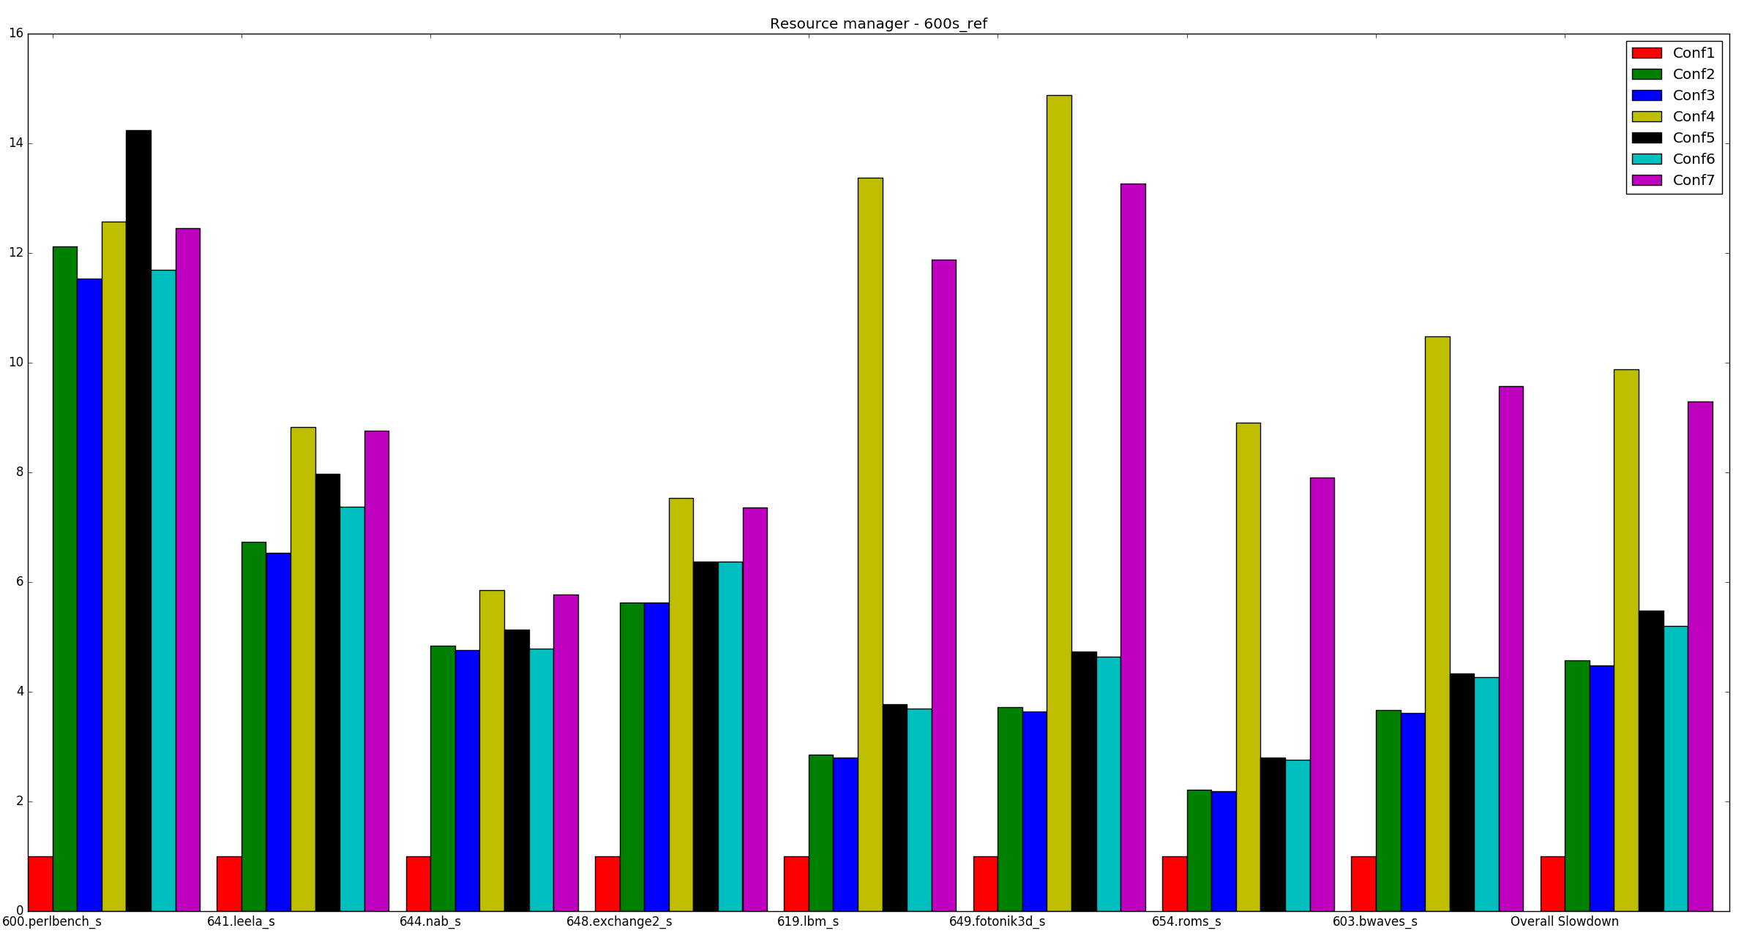
Δεύτερο στατικό πείραμα
Και εδώ η απόδοση του
συστήματος παρουσιάζει
μεγαλύτερη μεταβολή
πειράματα 3 και 6
Τι χαρακτηριστικό έχουν
αυτά τα πειράματα;

Slide 30
Συμπεράσματα στατικών πειραμάτων
Τι κοινό έχουν τα πειράματα 3 και 6;
Κάνουμε τις λάθος επιλογές ως προς την τοπολογία των εφαρμογών
Επιβάλλουμε να τρέξουν με απομακρυσμένη μνήμη εφαρμογές των οποίων η απόδοση επηρεάζεται πολύ από τις remote τοπολογίες ενώ αφήνουμε να τρέχουν τοπικά εφαρμογές των οποίων η απόδοση δεν επηρεάζεται σημαντικά από την τοπολογία
Συμπέρασμα:
Για να αποφεύγει τα λάθη το μοντέλο του Resource Manager και να επιτυγχάνει το σύστημα μία καλή απόδοση είναι σημαντικό να ελέγχει προσεκτικά ποιες εφαρμογές επιλέγει να εκτελεστούν με μη τοπική τοπολογία.

Slide 31

Resource Manager
Αποτελεί το κύριο αποτέλεσμα της διπλωματικής εργασίας
Πρόγραμμα επιπέδου χρήστη user-level γραμμένο σε Python
Δεν χρειάζεται τροποποίηση του πυρήνα του Linux ούτε δικαιώματα διαχειριστή
Χρησιμοποιεί τα εργαλεία που αναφέραμε (numactl, perf, pcm-memory.x, taskset, migratepages, numa_maps) για τη συλλογή δεδομένων για το σύστημα και τις εφαρμογές
Υποστηρίζει δύο επίπεδα προτεραιότητας για τις εφαρμογές (low, high)
Δέχεται εντολές από το χρήστη ή άλλο κατάλληλο πρόγραμμα για μεταφορά μνήμης μεταξύ των κόμβων του NUMA συστήματος
Βασίζεται στο μοντέλο που έχουμε κατασκευάσει
Εκτελεί τις εντολές ώστε η απόδοση του συστήματος να είναι όσο το δυνατόν καλύτερη

Slide 32
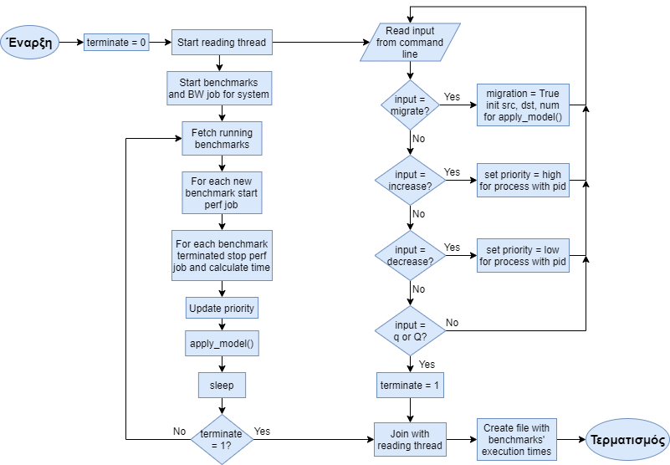
Resource Manager - Δομή
Διάγραμμα ροής με τις βασικές δομικές μονάδες

Slide 33
Resource Manager - Δομή
Δύο νήματα εκτέλεσης
Το κύριο νήμα αναλαμβάνει το συντονισμό
ολόκληρου του προγράμματος:
Αρχικοποίηση δομών δεδομένων
Εκτέλεση ενός job που τρέχει το εργαλείο pcm-memory.x
για τη μέτρηση του BW στους κόμβους του συστήματος
Εκκίνηση των benchmarks
Βρόχος που εκτελείται συνεχώς και ελέγχει ποιες
εφαρμογές εκτελούνται
Εκτέλεση ενός job που τρέχει το εργαλείο perf για κάθε
benchmark που εκτελείται
Ενημέρωση της προτεραιότητας των εφαρμογών
Κλήση της συνάρτησης apply_model() για εφαρμογή
του μοντέλου και εκτέλεση κατάλληλων ενεργειών
Δημιουργία αρχείου εξόδου με χρόνους εκτέλεσης

Slide 34
Resource Manager - Δομή
Το δευτερεύον νήμα αναλαμβάνει την
αλληλεπίδραση με το χρήστη
(command line interface)
Δέχεται εντολές και αναλαμβάνει να ενημερώνει
κατάλληλα το πρωτεύον νήμα για να τις εκτελέσει
Η εκτέλεση τερματίζεται αν δοθεί q ή Q
Οι εντολές που περιλαμβάνει είναι:
migrate <src_node> <dst_node> <num_pages>:
Μεταφορά σελίδων μνήμης συνολικού πλήθους
num_pages από τον κόμβο src στον κόμβο dst
increase <pid>: Αύξηση της προτεραιότητας της
εφαρμογής με PID <pid> από low σε high
decrease <pid>: Μείωση της προτεραιότητας της
εφαρμογής με PID <pid> από high σε low

Slide 35
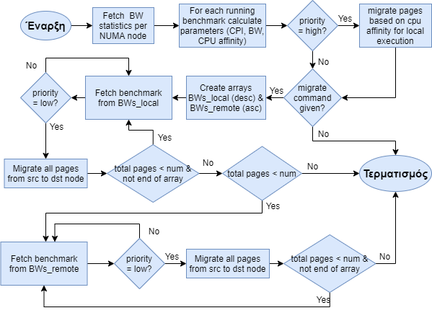
Resource Manager - Μοντέλο
Διάγραμμα ροής της συνάρτησης apply_model()

Slide 36
Resource Manager - Μοντέλο
H συνάρτηση apply_model() αποτελεί την
«καρδιά» του resource manager
Συλλέγει όλες τις απαραίτητες μετρήσεις
για το σύστημα και τις εφαρμογές
Για τις high priority εφαρμογές επιλέγει την
τοπική τοπολογία
Ικανοποιεί τις εντολές του χρήστη για μεταφορά
σελίδων μνήμης μεταξύ των κόμβων
Επηρεάζεται η μνήμη μόνο των low priority
εφαρμογών
Το μοντέλο καθορίζει τη σειρά εξέτασης των
εφαρμογών για μεταφορά

Slide 37
Resource Manager - Μοντέλο
Οι μετρήσεις που συλλέγει ο resource manager
αφορούν:
Στη χρήση bandwidth σε κάθε κόμβο του
συστήματος και συνολικά
Για κάθε εφαρμογή το CPI, bandwidth,
cpu affinity, πλήθος σελίδων σε κάθε κόμβο
Χωρίζουμε τις εφαρμογές σε δύο ομάδες:
local: Αυτές που εκτελούνται στον κόμβο dst
remote: Αυτές που εκτελούνται στον κόμβο src
Κατασκευάζουμε τους πίνακες BWs_local
(φθίνουσα σειρά) και BWs_remote (αύξουσα
σειρά)

Slide 38
Resource Manager - Μοντέλο
Εξετάζουμε τις εφαρμογές του πίνακα BWs_local
κατά φθίνουσα σειρά bandwidth και για κάθε μία
με low priority μετακινούμε τις σελίδες της από
τον κόμβο src στον κόμβο dst
Με αυτό τον τρόπο επιβάλλουμε για αυτές που
επηρεάζονται περισσότερο από τις remote
τοπολογίες την τοπική εκτέλεση
Αν δεν έχει συμπληρωθεί ο αριθμός των σελίδων
που έχει δώσει ο χρήστης συνεχίζουμε με τον
πίνακα BWs_remote
Η ταξινόμηση σε αυτόν τον πίνακα είναι αύξουσα
ώστε να επιβάλλεται remote τοπολογία για τις
εφαρμογές που επηρεάζονται λιγότερο

Slide 39
Resource Manager – Βελτίωση μοντέλου
ΙΔΕΑ: Από τις εφαρμογές του πίνακα BWs_remote που θα επιβάλλουμε remote τοπολογία να εξετάσουμε τελευταίες αυτές που τρέχουν στον κόμβο src διότι πριν τη μεταφορά μνήμης τρέχουν σε τοπική τοπολογία οπότε είναι πιο πιθανό να επηρεαστούν
Χρησιμοποιούμε τρείς πίνακες BWs_local, BWs_remote και BWs_other
BWs_local: Όπως πριν περιέχει τις εφαρμογές που τρέχουν με cpu από τον κόμβο dst κατά φθίνουσα σειρά BW
BWs_remote: Περιέχει τις εφαρμογές που τρέχουν με cpu από τον κόμβο src κατά αύξουσα σειρά BW
BWs_other: Περιέχει τις εφαρμογές που τρέχουν με cpu εκτός των κόμβων src και dst κατά αύξουσα σειρά BW
Η σειρά με την οποία εξετάζουμε τις εφαρμογές μέχρι να συμπληρωθεί ο απαραίτητος αριθμός σελίδων είναι BWs_local -> BWs_other -> BWs_remote

Slide 40
Resource Manager – Άλλα μοντέλα
Για να μπορέσουμε να αξιολογήσουμε τα μοντέλα που παρουσιάσαμε, δηλαδή το αρχικό (Best) και τη βελτιωμένη έκδοσή του (Best+) χρησιμοποιήσαμε τα παρακάτω τρία μοντέλα:
Μόντέλο τυχαίας επιλογής (Random): Εδώ η σειρά εξέτασης των benchmarks καθορίζεται με τυχαίο τρόπο. Αντιπροσωπεύει την περίπτωση εκτέλεσης χωρίς κάποια εξωτερική παρέμβαση για τη διασφάλιση καλύτερης απόδοσης
Μοντέλο Worst: Πρόκεται ουσιαστικά για το δυαδικό μοντέλο του Best που προσπαθεί να κάνει πάντα τις χειρότερες δυνατές επιλογές. Χρησιμοποιεί και αυτό τους πίνακες BWs_local και BWs_remote ταξινομημένους αυτή τη φορά σε αύξουσα και φθίνουσα σειρά αντίστοιχα και ξεκινάει να εξετάζει τα benchmarks από τον δεύτερο
Μοντέλο Worst+: Πρόκειται ουσιαστικά για το δυαδικό μοντέλο του Best+ που προσπαθεί να κάνει τις χειρότερες δυνατές επιλογές. Χρησιμοποιεί και αυτό τρεις πίνακες με αντίθετη φορά ταξινόμησης και αντίθετη φορά εξέτασης σε σχέση με το Best+. Παρέχει ένα άνω όριο για την απόδοση του συστήματος

Slide 41
Πειράματα αξιολόγησης
Για να αξιολογήσουμε τη βελτίωση στην απόδοση που επιτυγχάνει ο Resource Manager και να συγκρίνουμε τα διάφορα μοντέλα που αναφέραμε εκτελέσαμε 5 δυναμικά πειράματα.
Είναι δυναμικά, διότι κατά τη διάρκεια της εκτέλεσης των εφαρμογών αλλάζει η τοπολογία τους με βάση τις αποφάσεις που λαμβάνει ο Resource Manager
Η αλλαγή της τοπολογίας πυροδοτείται από εντολές μεταφοράς σελίδων μνήμης μεταξύ των κόμβων του NUMA συστήματος που δίνει ο χρήστης
Για κάθε σετ πειραμάτων οι εντολές μεταφοράς είναι πανομοιότυπες σε κάθε πείραμα και μεταβάλλεται αποκλειστικά το μοντέλο με βάση το οποίο λαμβάνει τις αποφάσεις ο Resource Manager

Slide 42
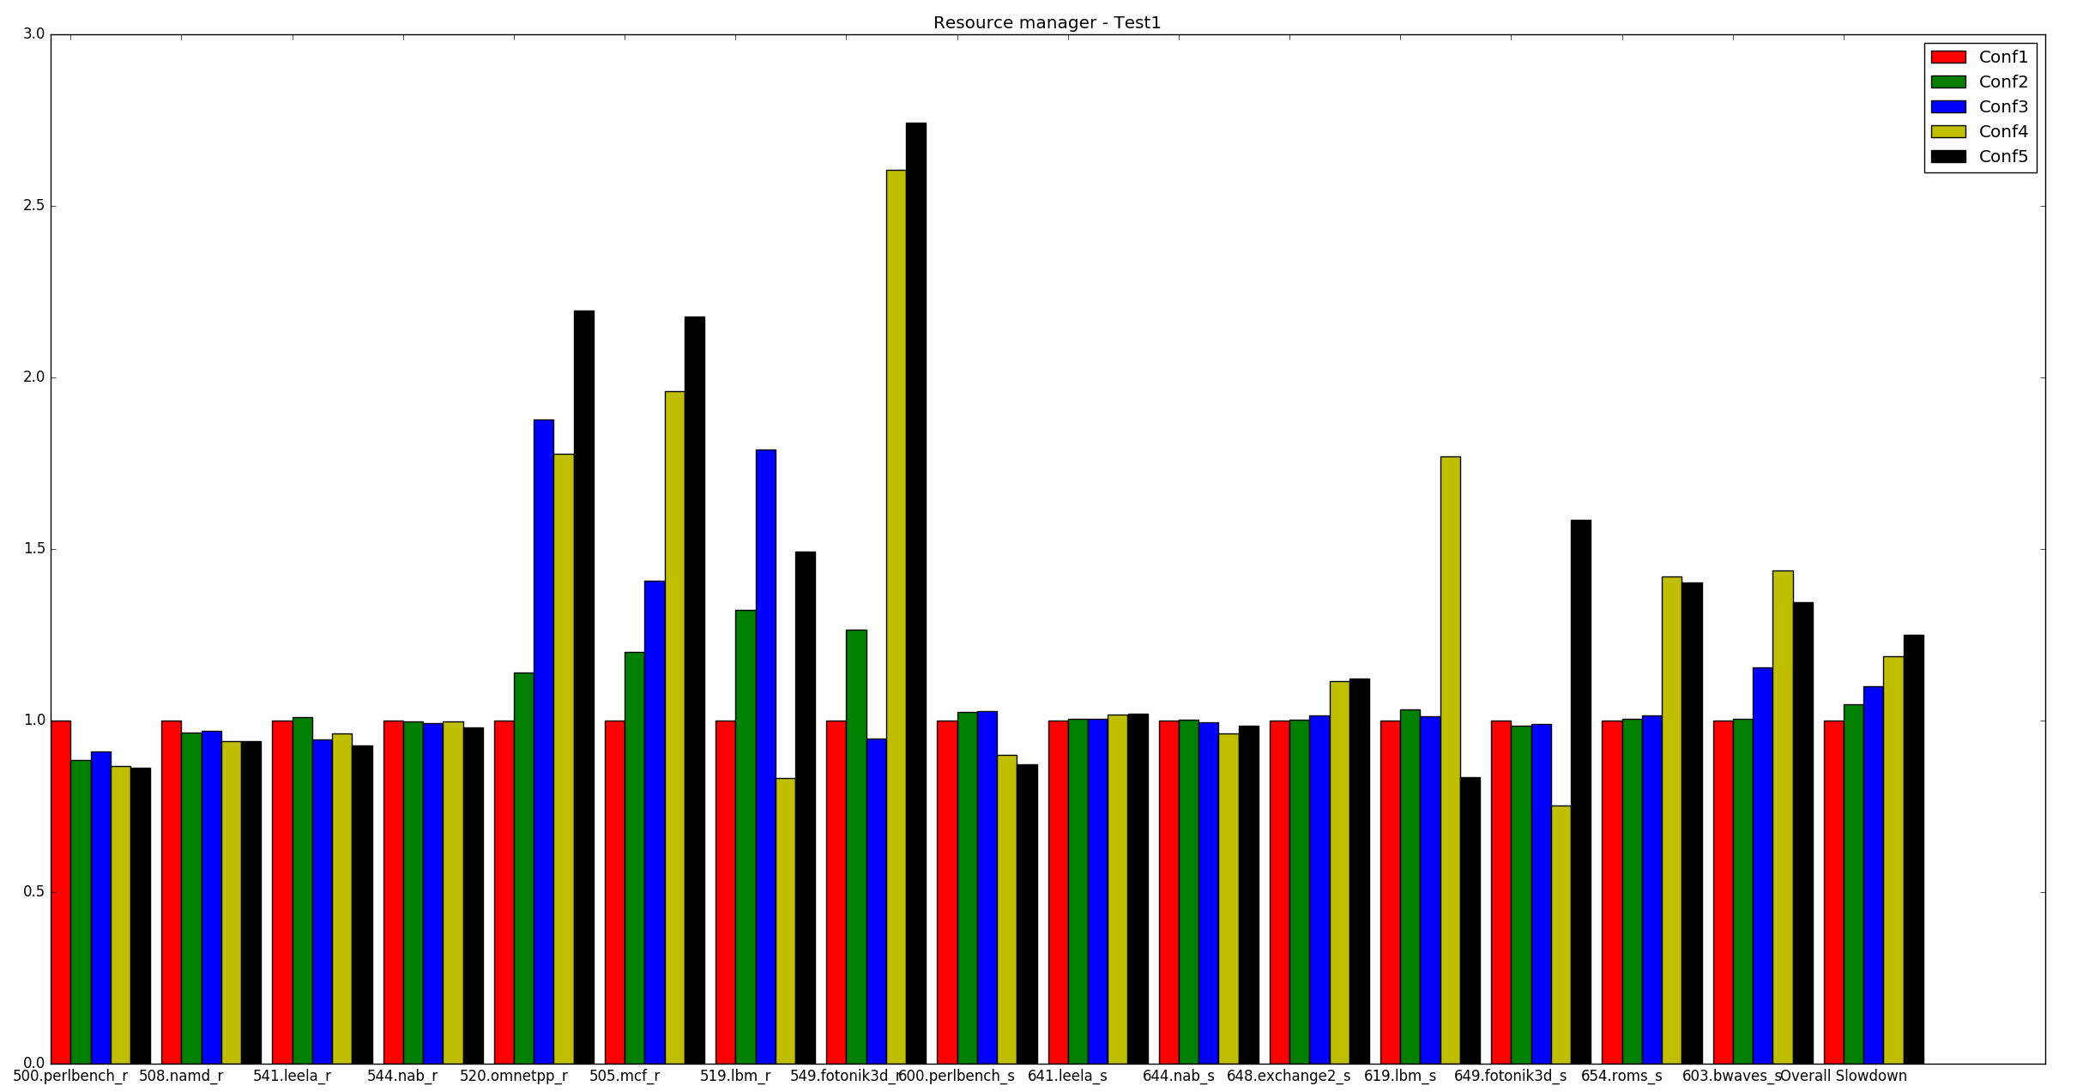
Πρώτο δυναμικό πείραμα
2 οκτάδες εφαρμογών
που τρέχουν στους
κόμβους 0 και 1 του
συστήματος
Η πρώτη εκτέλεση
αντιστοιχεί στο μοντέλο
Best, οι επόμενες τρεις
στο μοντέλο Random
και η τελευταία στο
Worst
Παρατηρούμε ότι το
Worst επιβραδύνει το
σύστημα κατά 25% ενώ
το Random κατά 11%
στη μέση περίπτωση

Slide 43
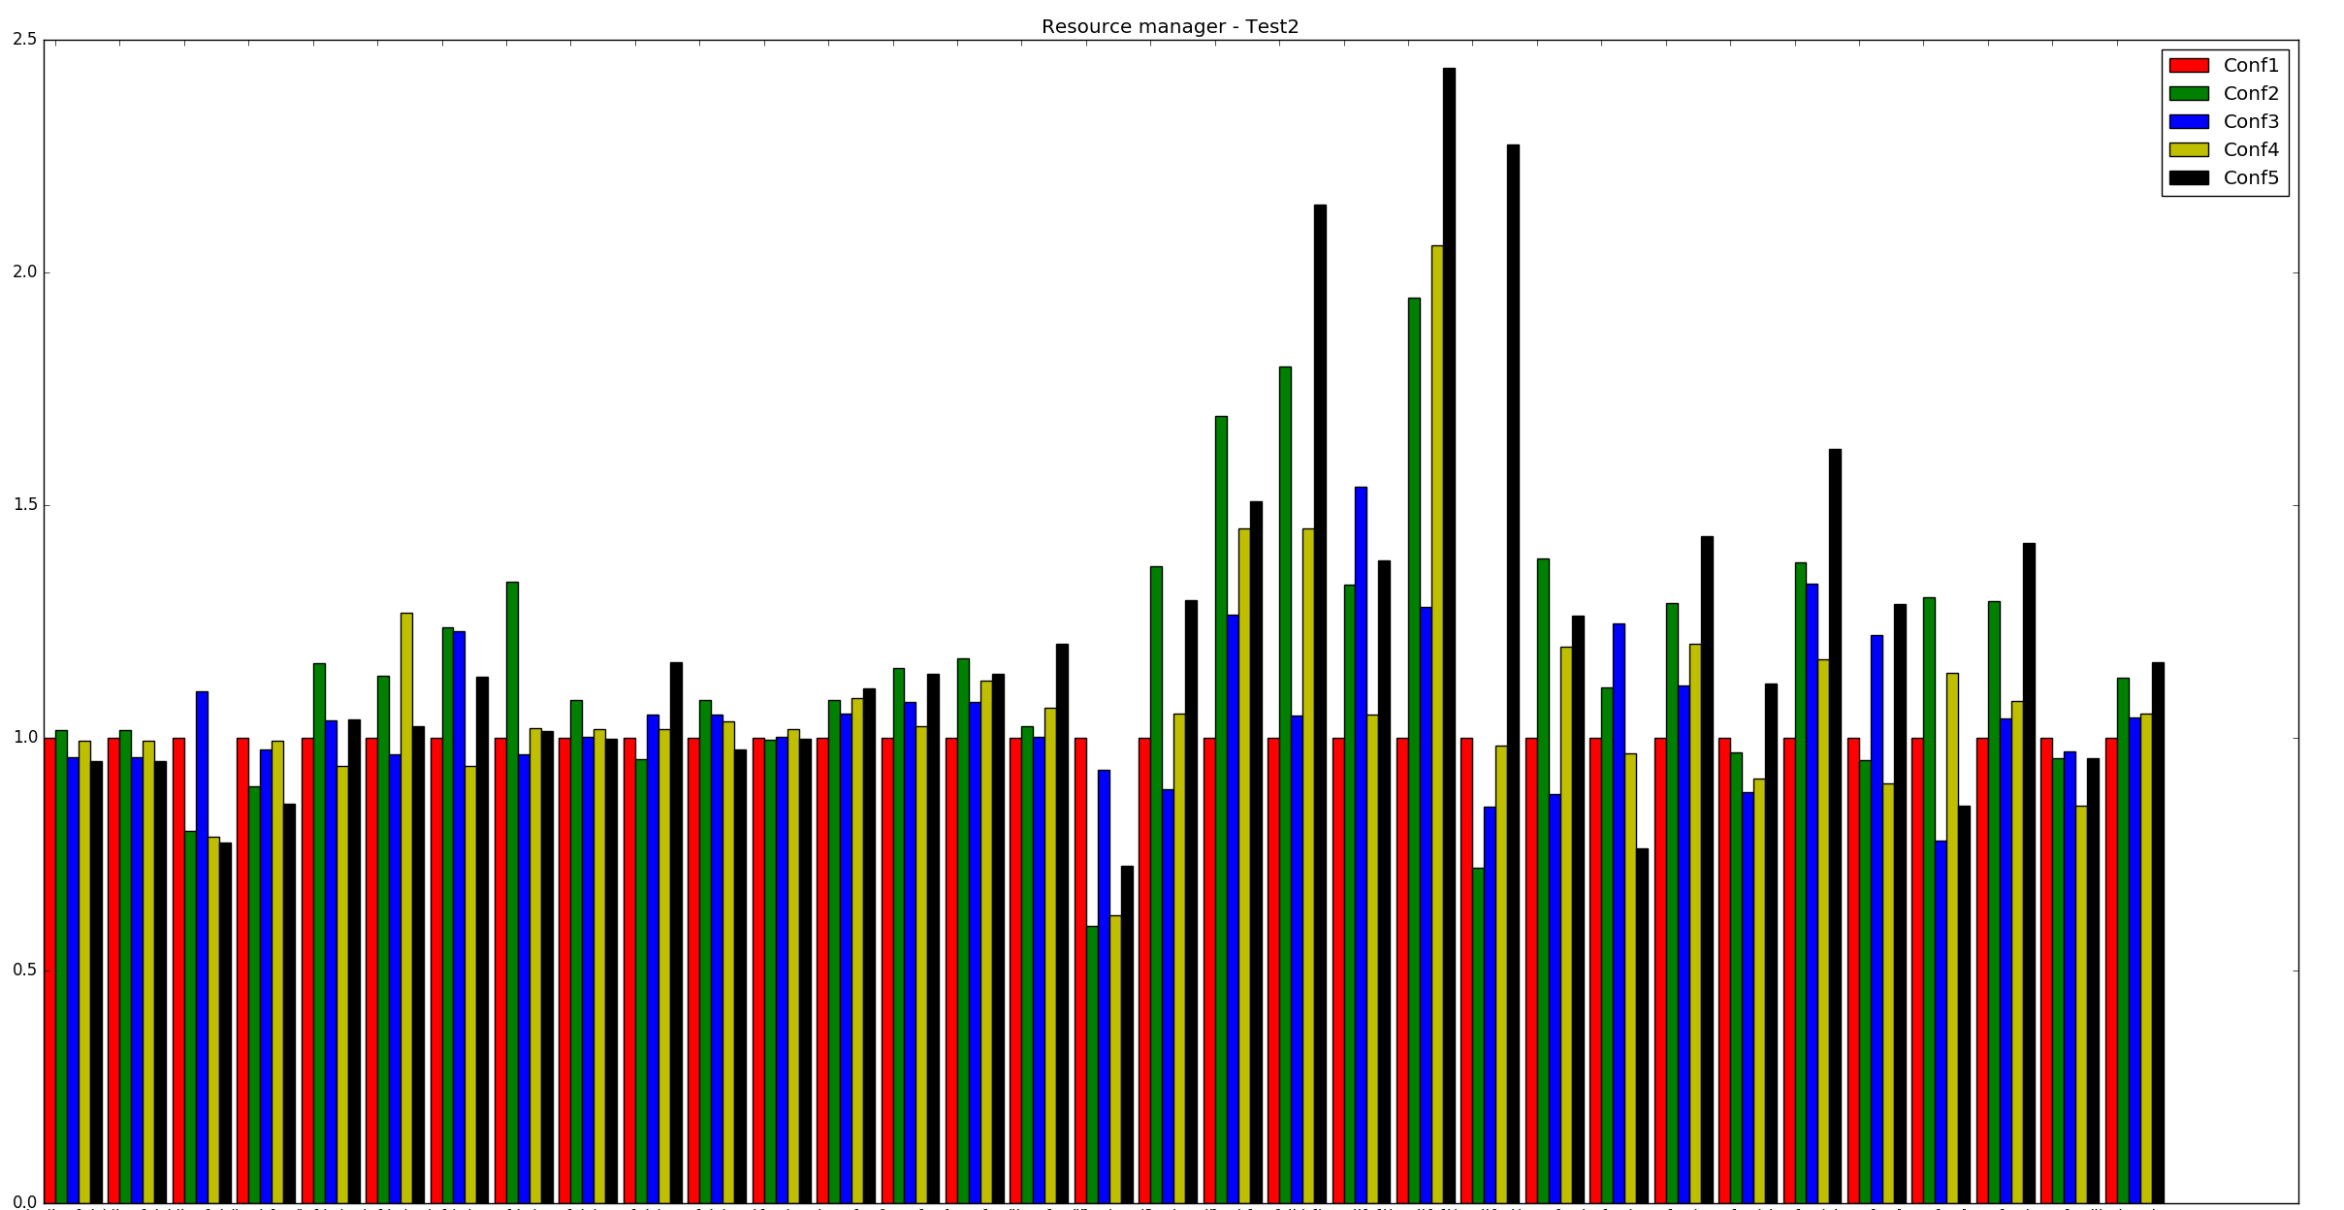
Δεύτερο δυναμικό πείραμα
4 οκτάδες εφαρμογών
που τρέχουν στους 4
κόμβους του
συστήματος
Εδώ το μοντέλο
Random επιβραδύνει
το σύστημα κατά 8%
και το Worst κατά 16%
σε σχέση με το Best

Slide 44
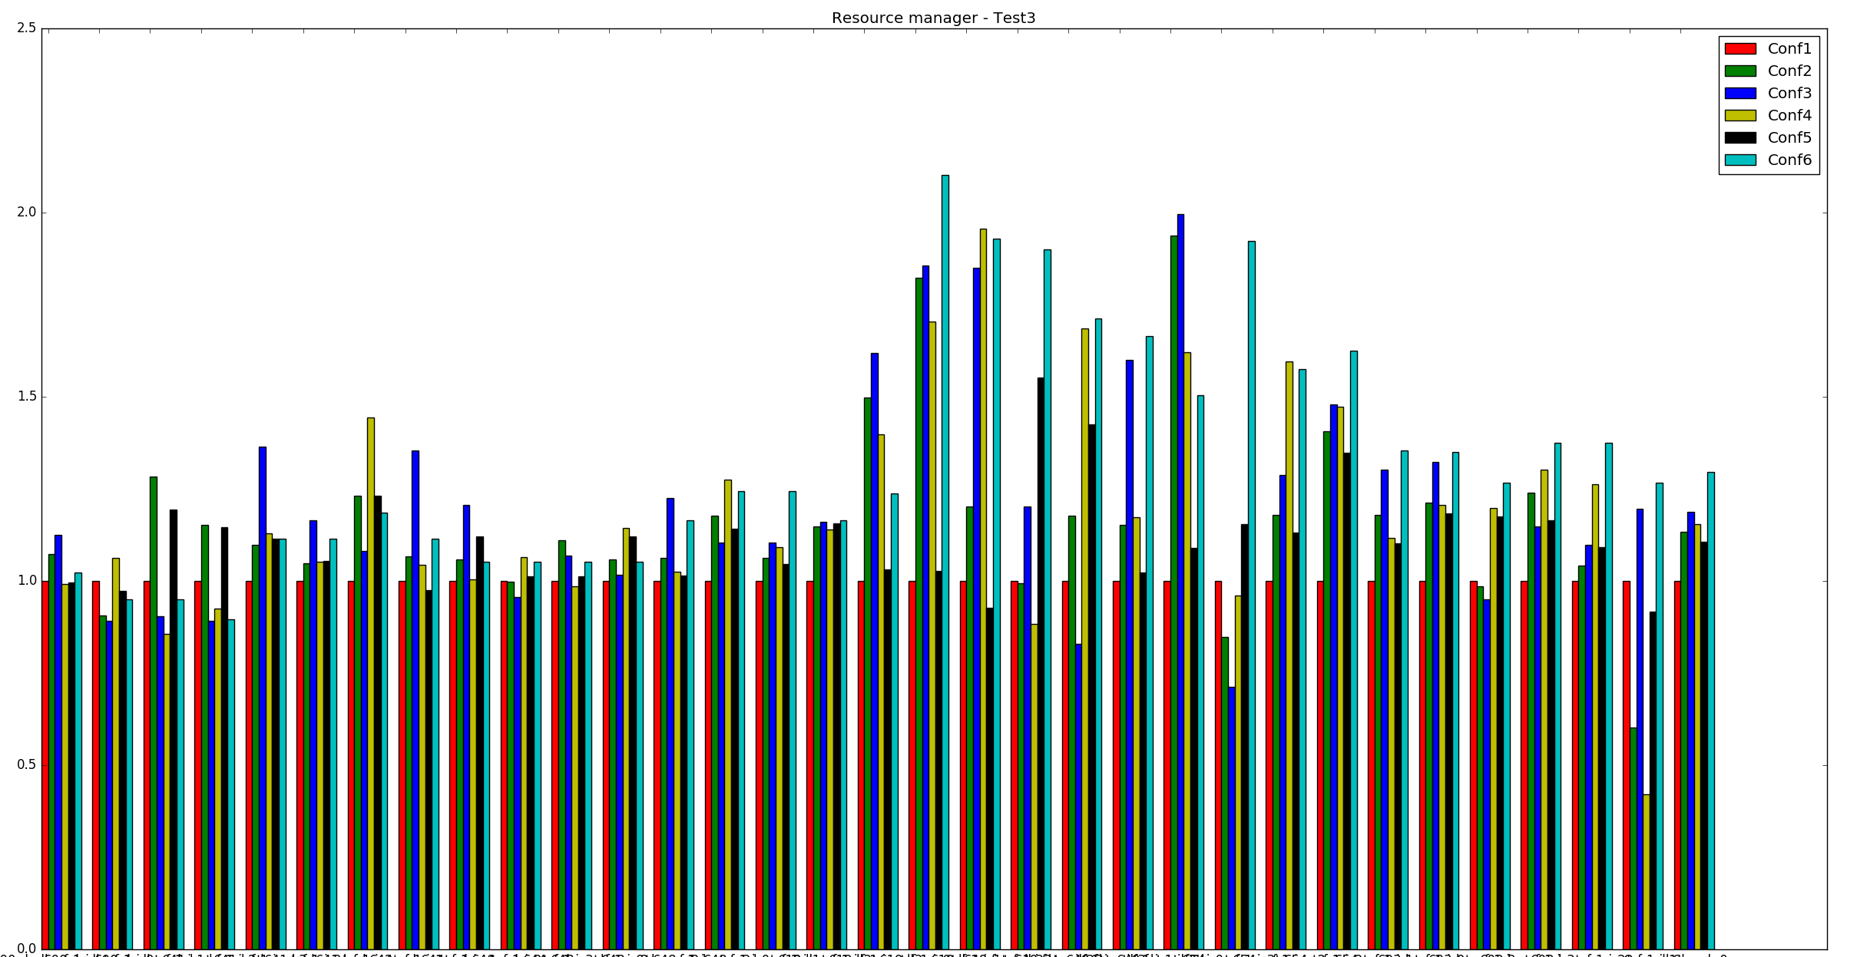
Τρίτο δυναμικό πείραμα
4 οκτάδες εφαρμογών
που τρέχουν στους 4
κόμβους του
συστήματος
Εδώ το μοντέλο
Random επιβραδύνει
το σύστημα κατά 15%
και το Worst κατά 30%
σε σχέση με το Best

Slide 45
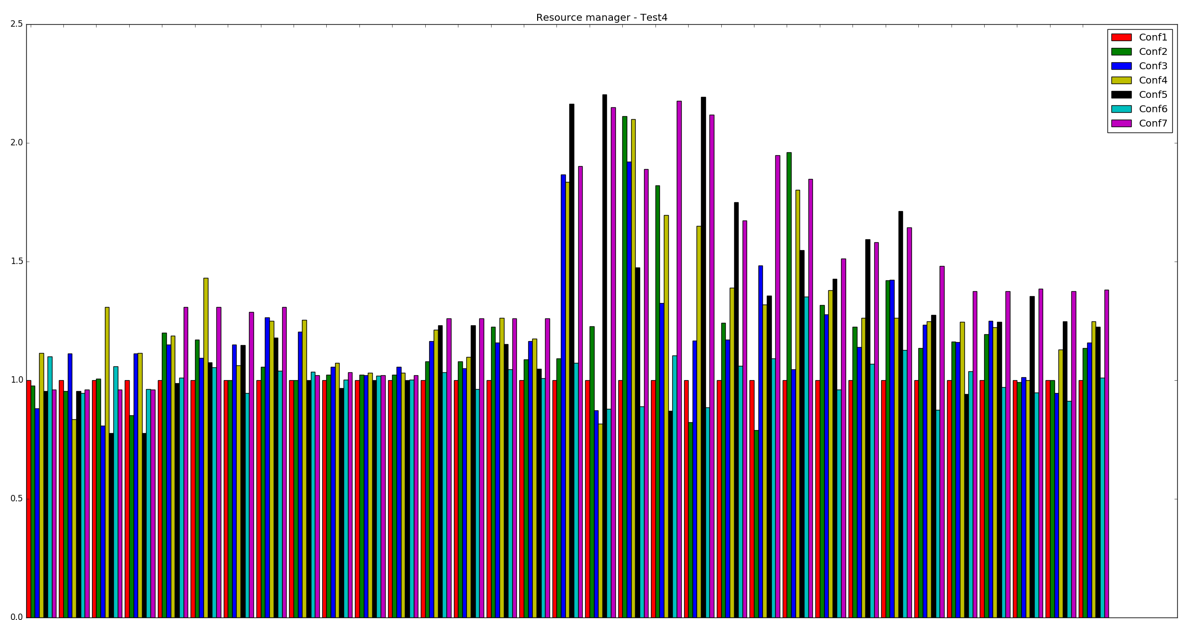
Τέταρτο δυναμικό πείραμα
4 οκτάδες εφαρμογών
που τρέχουν στους 4
κόμβους του
συστήματος
Εδώ το μοντέλο
Random επιβραδύνει
το σύστημα κατά 18%,
το Worst κατά 23%,
το Best+ κατά 1%
και το Worst+ κατά 38%
σε σχέση με το Best

Slide 46
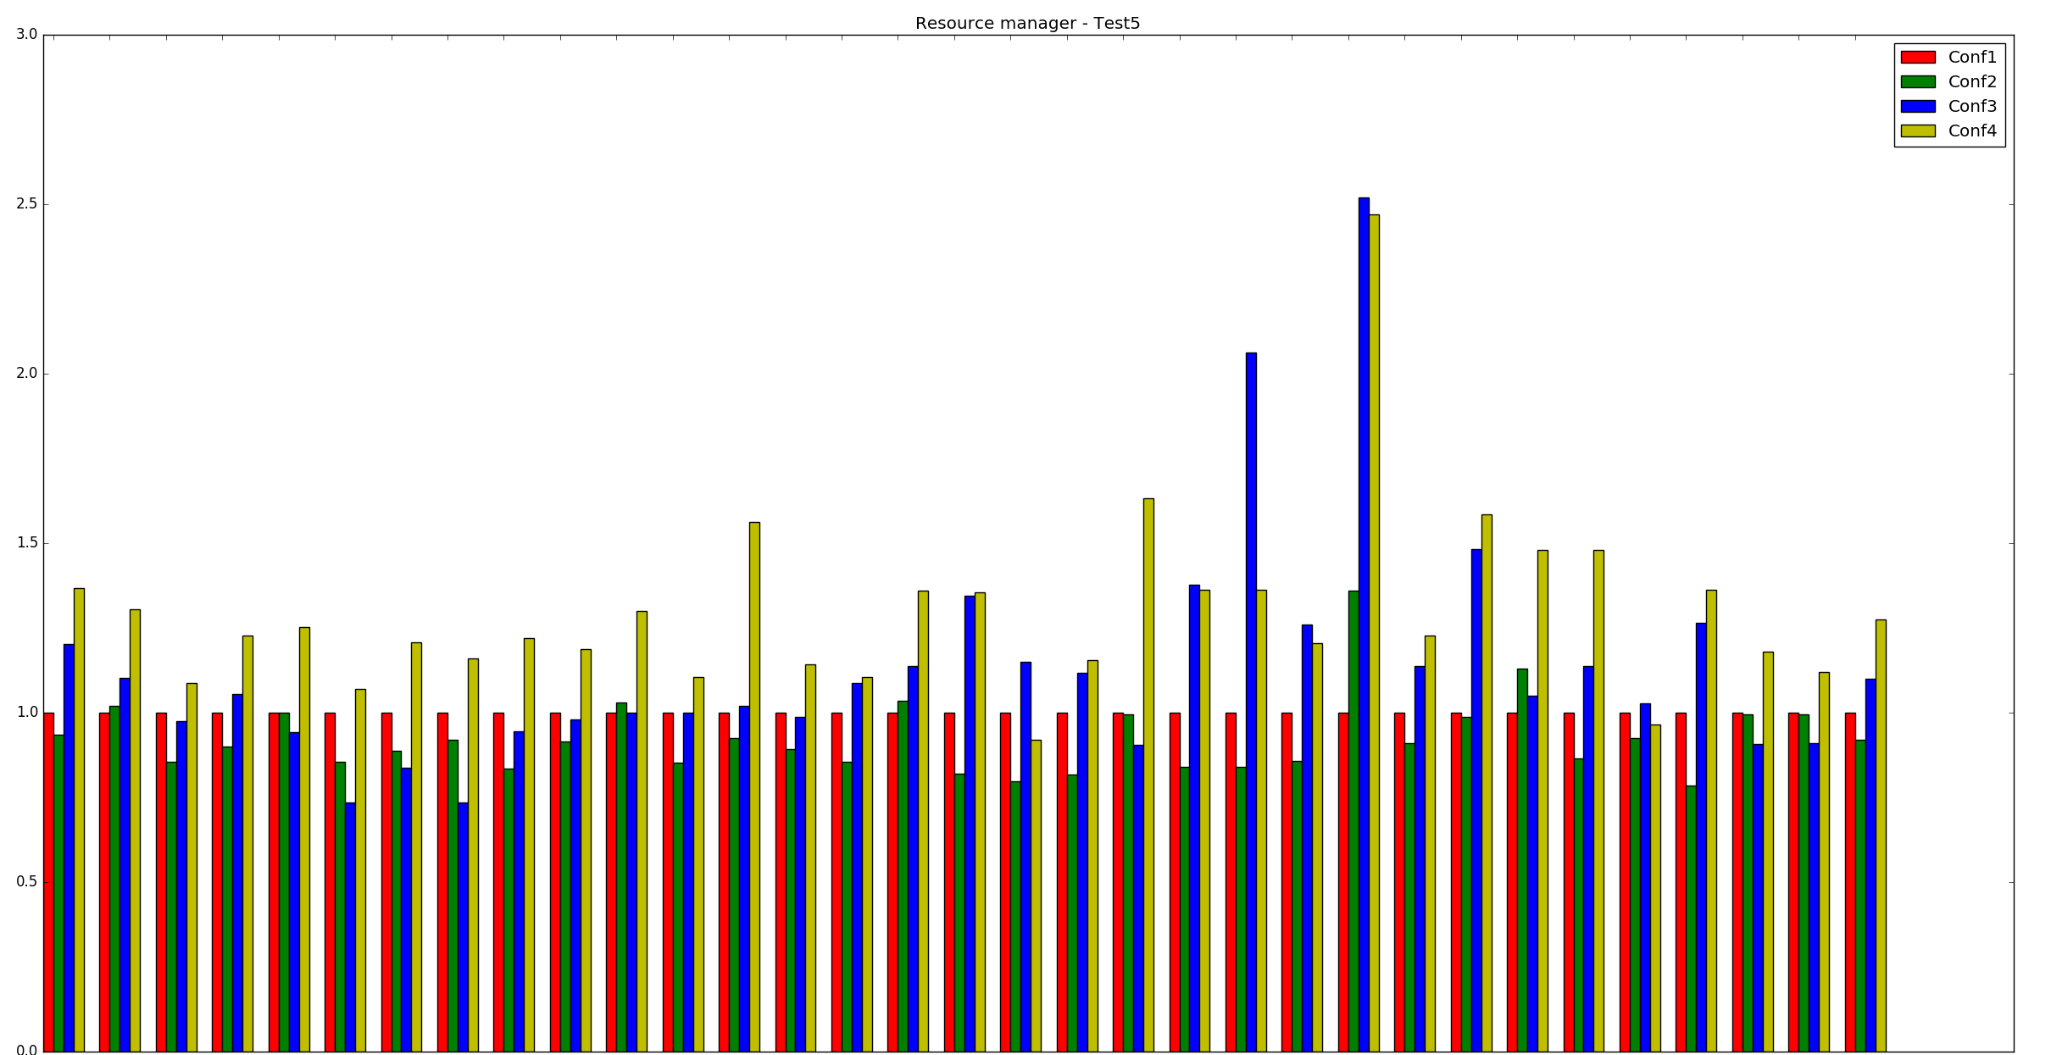
Πέμπτο δυναμικό πείραμα
4 οκτάδες εφαρμογών
που τρέχουν στους 4
κόμβους του
συστήματος
Εδώ το μοντέλο
Best+ είναι ταχύτερο
κατά 8 % σε σχέση με
το Best, ενώ το Worst
επιβραδύνει το
σύστημα κατά 11%
και το Worst+ κατά
28%

Slide 47
Συμπεράσματα - Αξιολόγηση
Αν θεωρήσουμε ως αναφορά την απόδοση του μοντέλου Best, τότε:
Το μοντέλο Best+ επιταχύνει το σύστημα κατά 3%
Το μοντέλο Random επιβραδύνει το σύστημα κατά 13%
Το μοντέλο Worst επιβραδύνει το σύστημα κατά 21%
Το μοντέλο Worst+ επιβραδύνει το σύστημα κατά 33%
Επομένως αν εφαρμοστεί το καλύτερο μοντέλο μας στον Resource Manager βελτιώνει την απόδοση του συστήματος κατά 16% στη μέση περίπτωση και έως 37% στη χειρότερη περίπτωση

Slide 48

Ερωτήσεις;

